Slide 1
Déposer mon permis de construire, ma déclaration préalable, mon certificat d’urbanisme en ligne ?
Guichet Numérique des Autorisation d’Urbanisme
Mode d’emploi du G.N.A.U
Sous-titre
Date

Slide 2
Suivez le guide …..

Slide 3
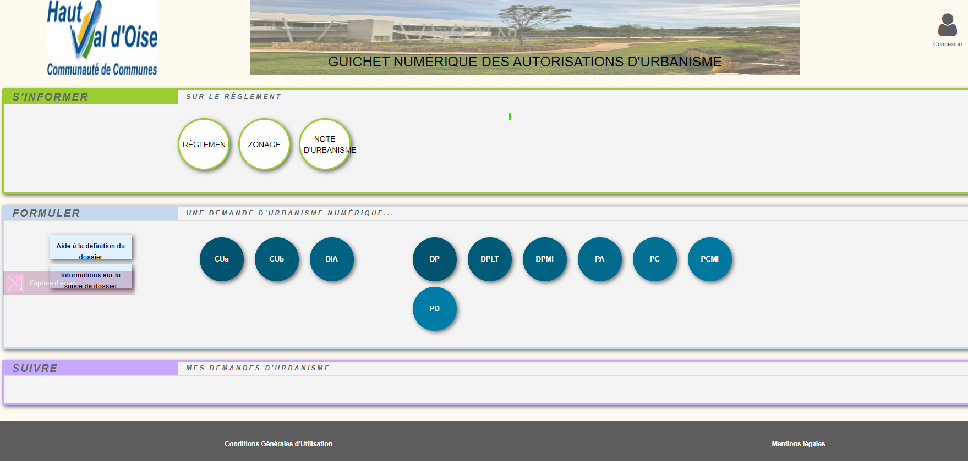
Présentation de la page d’accueil du G.N.A.U
Les fonctionnalités de votre tableau de bord :
Le règlement de votre commune
Se connecter à son compte
Aide à la définition de votre dossier
Les actes que vous pouvez déposer
Information sur la saisie de votre dossier
Conditions générales d’utilisation (taille maximale des pièces à télécharger, type de format accepté…

Slide 4
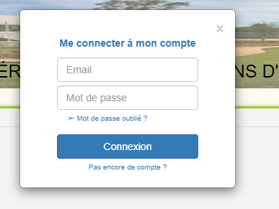
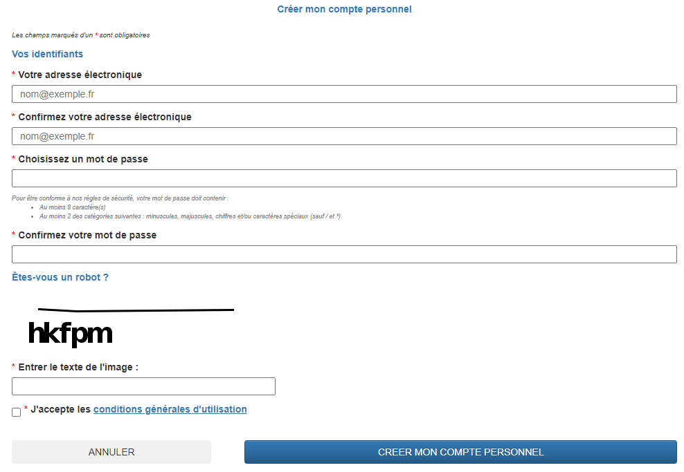
Pour utiliser le GNAU, il faut d’abord vous créer un compte
Sélectionner « pas encore de compte »
Compléter les renseignements nécessaires à la création du compte,
ATTENTION: les échanges avec l’administration se feront par le biais de votre adresse mail
Activer le compte en validant l’e-mail reçu sur l’adresse de messagerie indiquée
Une fois le lien activé, compléter les renseignements nécessaires à la finalisation du compte

Slide 5
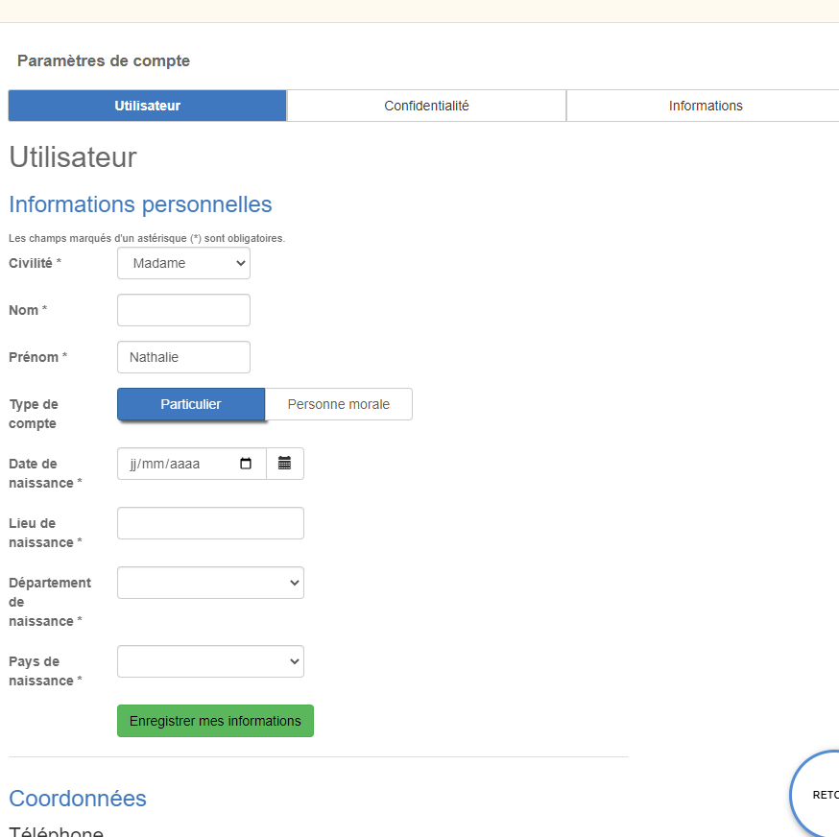
Compléter les renseignements nécessaires, Ils s’inscriront directement dans vos formulaires d’urbanisme
Puis cliquez sur retour pour revenir à la page d’accueil

Slide 6
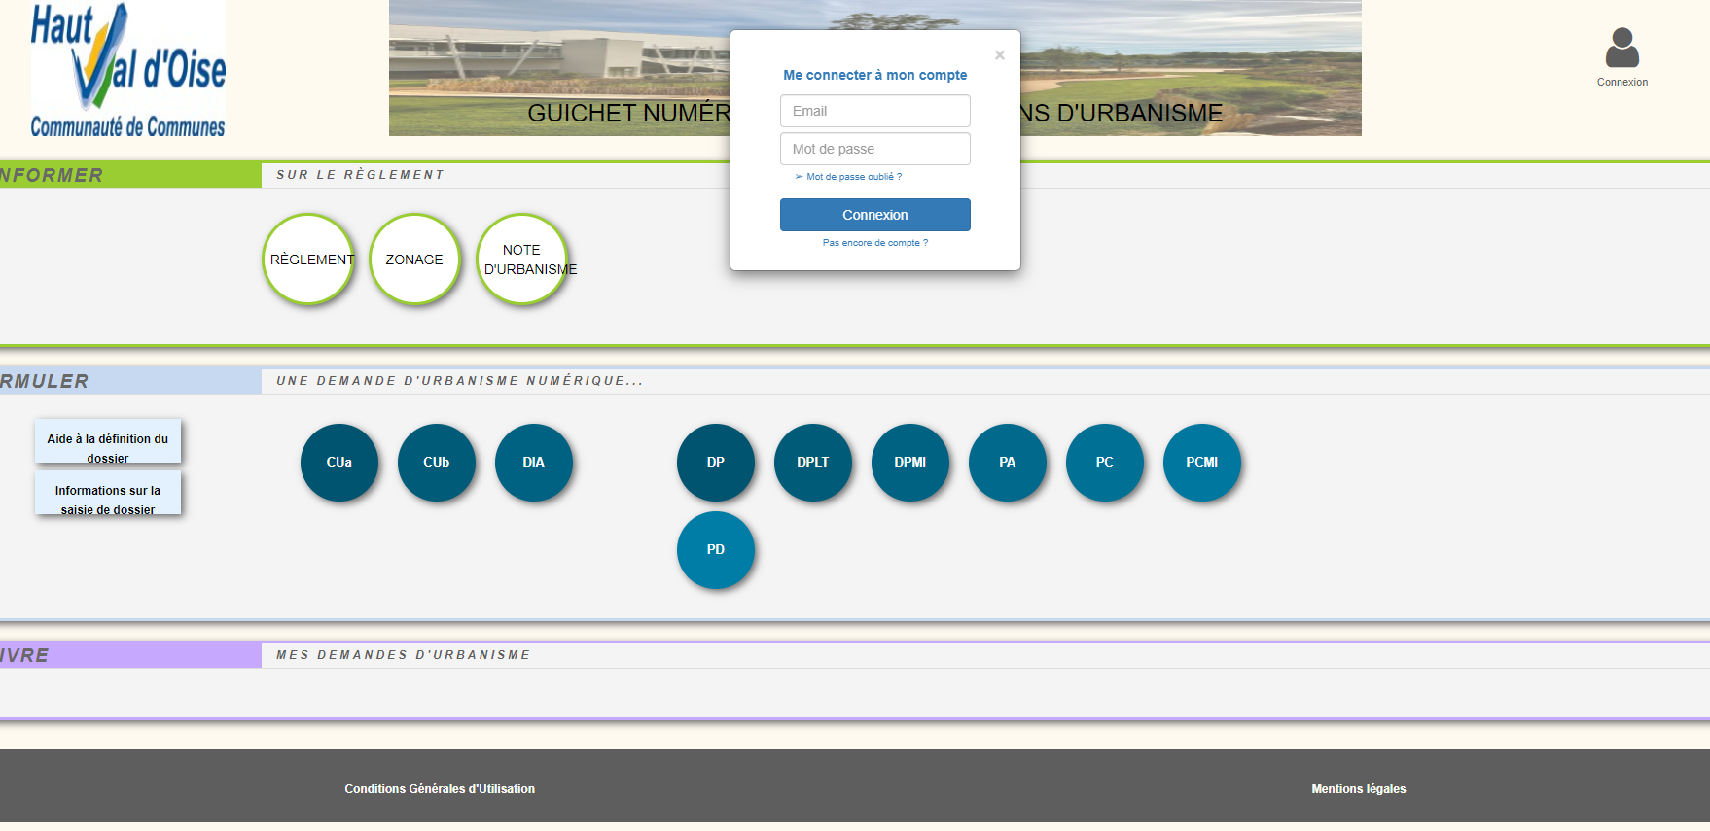
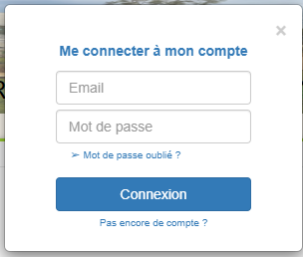
Se connecter à son compte
Vous pouvez vous connecter sur votre guichet numérique en cliquant sur « connexion »
Renseignez votre adresse de messagerie électronique, votre mot de passe et cliquez sur connexion

Slide 7
MERCI !
Saisir sa demande
Pour déposer votre demande, il vous faut sélectionner le type de dossier à déposer:
Certificat d’urbanisme de simple information (Cua)
Certificat d’urbanisme opérationnel (Cub)
Déclaration d’intention d’aliéner (DIA)
Déclaration Préalable (DP
Déclaration préalable lotissement et autre division (DPLT)
Déclaration préalable pour maison individuelle (DPMI)
Permis d’aménager (PA)
Permis de construire autre qu’individuel(PC)
Permis de construire maison individuelle (PCMI)
Permis de démolir (PD)
Nom
Téléphone
E-mail
Site web

Slide 8
En cliquant sur le dossier à déposer, vous arrivez sur une nouvelle page afin de compléter le formulaire CERFA de votre demande
Il est possible d’importer et d’exporter un formulaire numérique pré rempli
De vérifier les éléments saisis
Nom
Si vous manquez de temps pour finaliser la demande, vous la sauvegardez et la récupérez ensuite
E-mail
La transmission de la demande implique qu’il n’est plus possible de modifier les éléments
Site web
Revenir à la page d’accueil

Slide 9
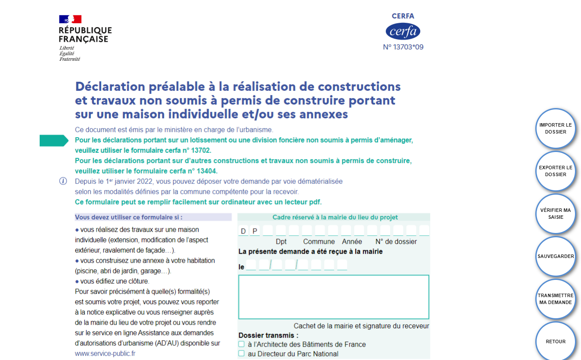
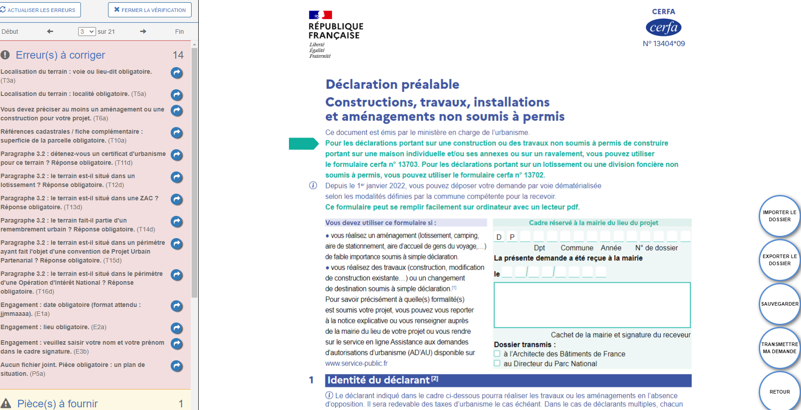
Complétez les éléments du formulaire CERFA puis cliquer sur la touche « vérifier la saisie »
Vous pouvez corriger les erreurs de saisie avec les touches « actualiser les erreurs et la petite flèche bleue à côté de chaque erreur à corriger,
Une fois l’ensemble des erreurs corrigé, vous pouvez joindre les documents nécessaires à l’instruction de votre demande (pour connaitre les pièces obligatoires et leur mise en œuvre se reporter au guide du permis de construire)
Si votre projet est portée par plusieurs personnes, vous avez la possibilité de renseigner les autres demandeurs en cliquant sur « ajouter un autre demandeur)

Slide 10
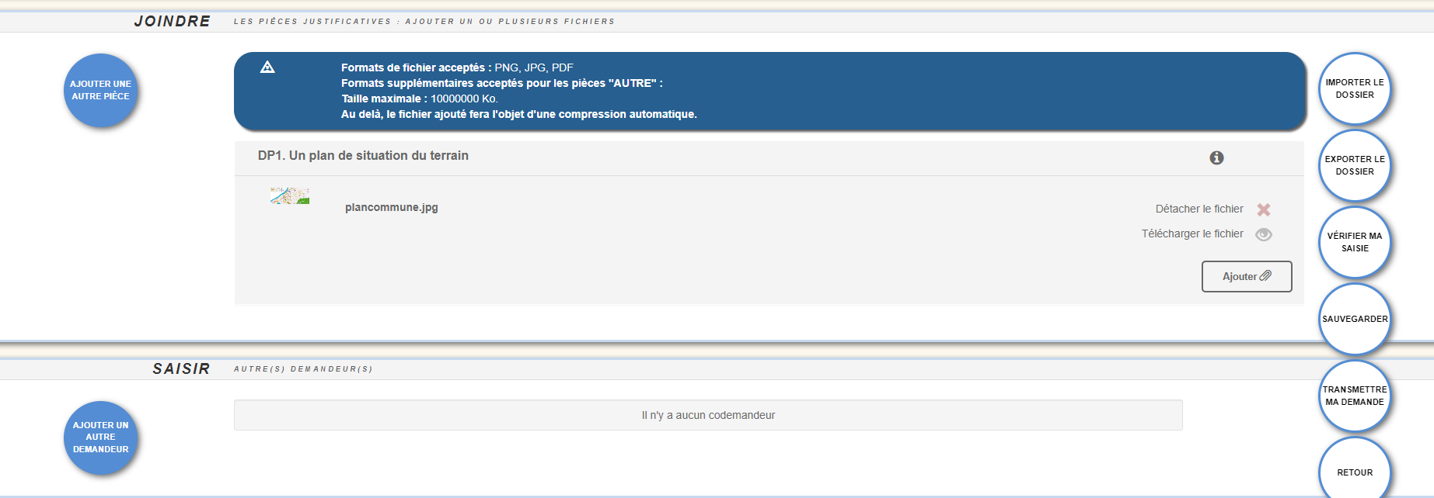
La norme des pièces recevables est notée et vous pouvez en ajouter autant que nécessaire à la compréhension de votre dossier dans la limite prescrite,
Vous pouvez maintenant envoyer votre demande auprès du guichet numérique de votre commune,
ATTENTION, cette démarche est irréversible, vous ne pouvez plus revenir sur le dossier créé,

Slide 11
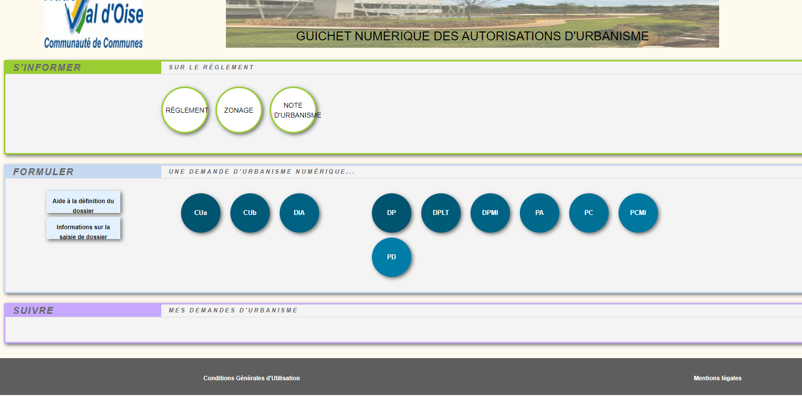
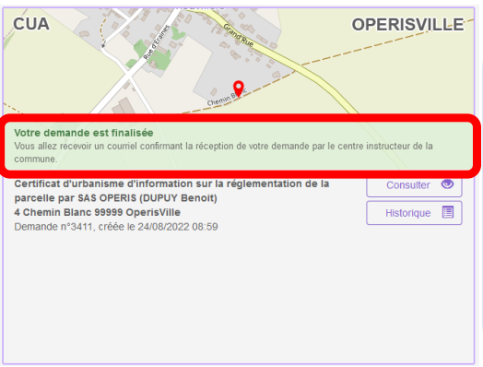
Vous retrouverez toutes vos demandes dans ce cadre et vous recevrez également un accusé d’enregistrement électronique (AEE) sur votre adresse de messagerie qui confirmera que la demande a bien été envoyée
Puis dans un délai de 10 jours ouvrés, un accusé de réception électronique sur votre adresse électronique vous confirmant la date de dépôt officielle de votre demande et son numéro d’attribution,
Vous pouvez également retracer l’historique de votre demande via la touche « historique »
Ou consulter les pièces que vous avez jointes

Slide 12
Suivre l’avancement de votre dossier
Après la prise en charge de votre dossier par la collectivité, les informations et pièces sont vérifiées par le service instructeur
Dans le premier mois qui suit le dépôt de votre demande, votre dossier peut être considéré SOIT complet, SOIT incomplet (il manque donc des pièces ou bien celles-ci sont insuffisantes)
Vous serez informé par message électronique de l’état de complétude ou d’incomplétude de votre dossier
VOTRE DOSSIER EST INCOMPLET
Sur la page d’accueil de votre GUICHET NUMERIQUE, le bandeau sera coloré en rose vous indiquant ainsi qu’il manque des pièces, Dans l’onglet « documents », vous pourrez prendre connaissance du courrier d’incomplet, la pièce sollicitée sera visible
Pour compléter votre dossier, vous cliquez sur « modifier »; vous pouvez mettre une nouvelle pièce correspondant aux besoin de l’instructeur
Une fois que vous aurez télécharger les nouvelles pièces ou les pièces substitutives, vous cliquer sur « transmettre ma demande »
LE TABLEAU DE BORD
Le bandeau du tableau de bord passe de rose à vert, c’est donc que vos pièces ont bien été transmises et que votre dossier est désormais complet (sinon la phase précédente peut être renouvelée jusqu’à l’obtention des pièces): vous recevrez un accusé d’enregistrement électronique sur votre adresse de messagerie qui confirme cette transmission puis un accusé de réception qui indique la réception de ces pièces par le service instructeur
L’ARRETE DE DECISION
L’arrêté peut vous être transmis par votre GUICHET NUMERIQUE, Vous pouvez en prendre connaissance par la touche « documents »

Slide 13
LA PHASE TRAVAUX
Vous avez reçu votre arrêté validant votre permis de construire ou votre déclaration préalable (RAPPEL, vous devez afficher cette autorisation au droit de votre terrain pendant toute la durée des travaux), vous avez commencé vos travaux ALORS il faut:
Déposer votre Déclaration d’Ouverture de Chantier (DOC), uniquement pour les permis de construire, Sur le GUICHET NUMERIQUE, vous déposerez cette déclaration en cliquant sur le bouton « DOC » que vous transmettez ensuite en cliquant sur « transmettre ma demande »
Vos travaux sont achevés, vous devez alors le préciser sur LE GUICHET NUMERIQUE; de la même façon vous
Déposez votre formulaire en cliquant sur le bouton « DAACT » puis vous confirmez afin de saisir le CERFA que vous complétez puis transmettez,
Votre tableau de bord vous indiquera alors pour la DOC comme pour la DAACT de la bonne transmission en mairie
ATTENTION: Si vous décidez de déposer un permis de construire MODIFICATIF, veillez à ce qu’aucune Déclaration Attestant de l’Achèvement des Travaux n’ait été déposée préalablement, faute de quoi le permis de construire initial sera déclaré clos définitivement ne laissant plus la possibilité de déposer ledit permis de construire modificatif,

